Slide 1

Seuran vanhempainilta 28.8.2025
Notes:
Tämän dian aikana tervetulosanat, puheenjohtajan puhe ja hallituksen esittely. Tästä siirrytään palkitsemisiin.

Slide 2
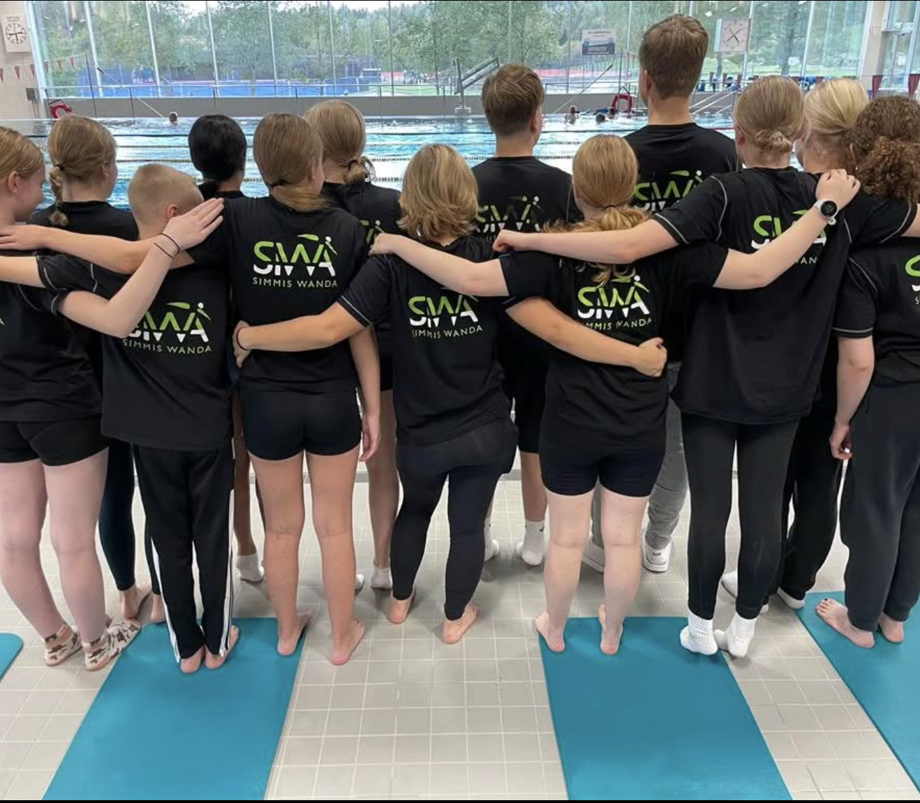
Seuran organisaatio
YHDISTYSKOKOUS
Seuran jäsenet
Päävalmentaja
Ohjaajat ja
apuohjaajat
HALLITUS
Puheenjohtaja & hallituksen jäsenet
Toiminnanjohtaja
Valmentajat ja
apuvalmentajat
ROLLO INTRO STARTTI
Vapaaehtoiset
seuratoimijat
Kurssikoordinaattori
Junioriuinnin vastuuvalmentaja
Valmentajat ja apuvalmentajat NSM ja IKM tiimit

Slide 3
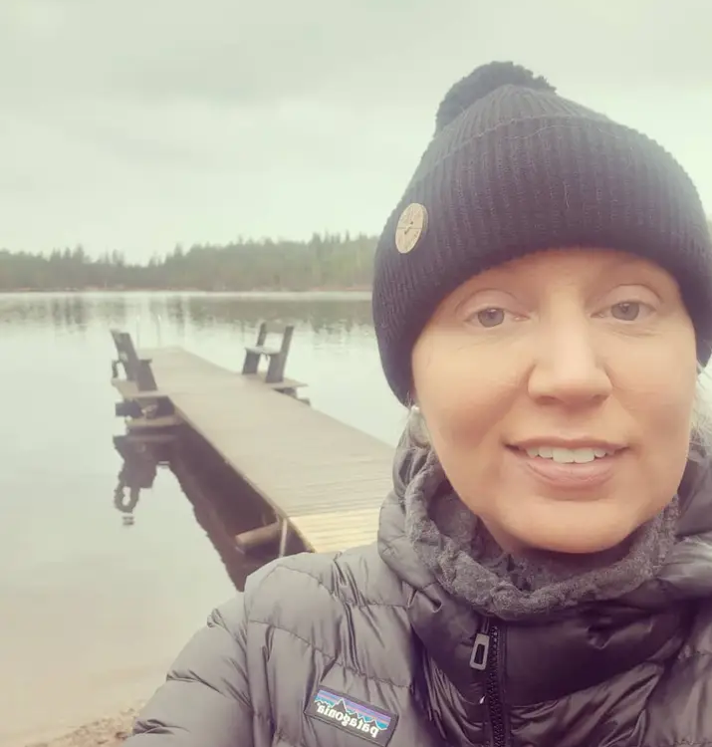
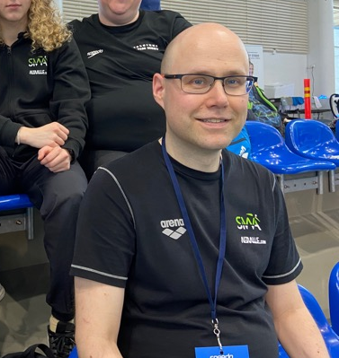
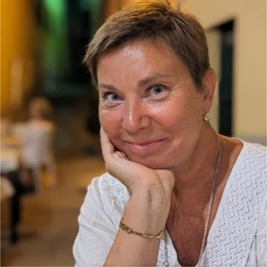

Henkilöstö
kurssikoordinaattori
Tove Lindroos-Korkeaoja
toiminnanjohtaja
Eeva Ketola
junioriuinnin vastuuvalmentaja
Janne Ihanainen
päävalmentaja
n.45 ohjaajaa ja valmentajaa

Slide 4

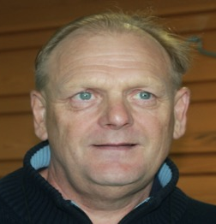
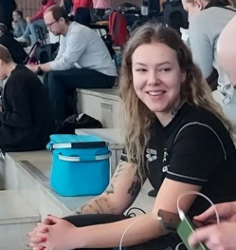
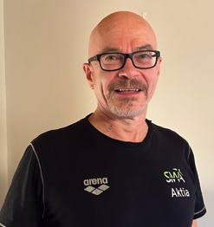
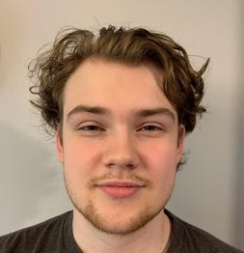
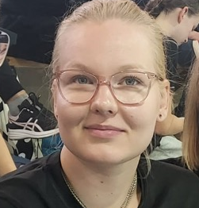
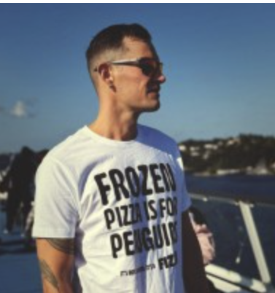
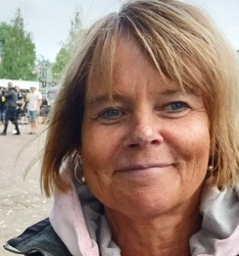
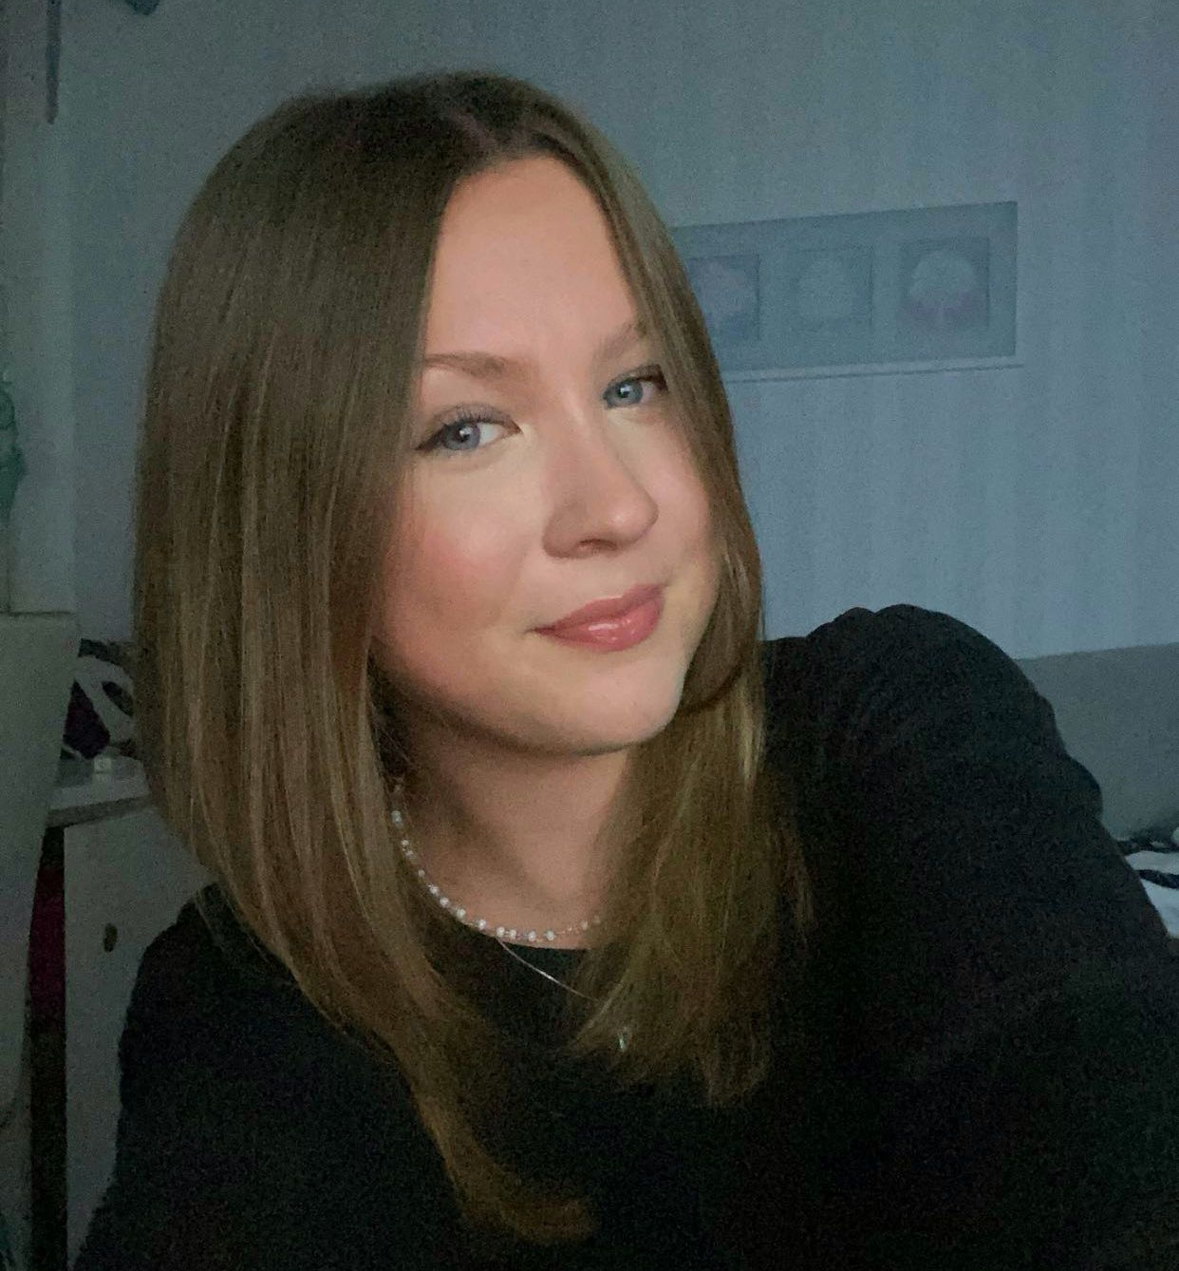
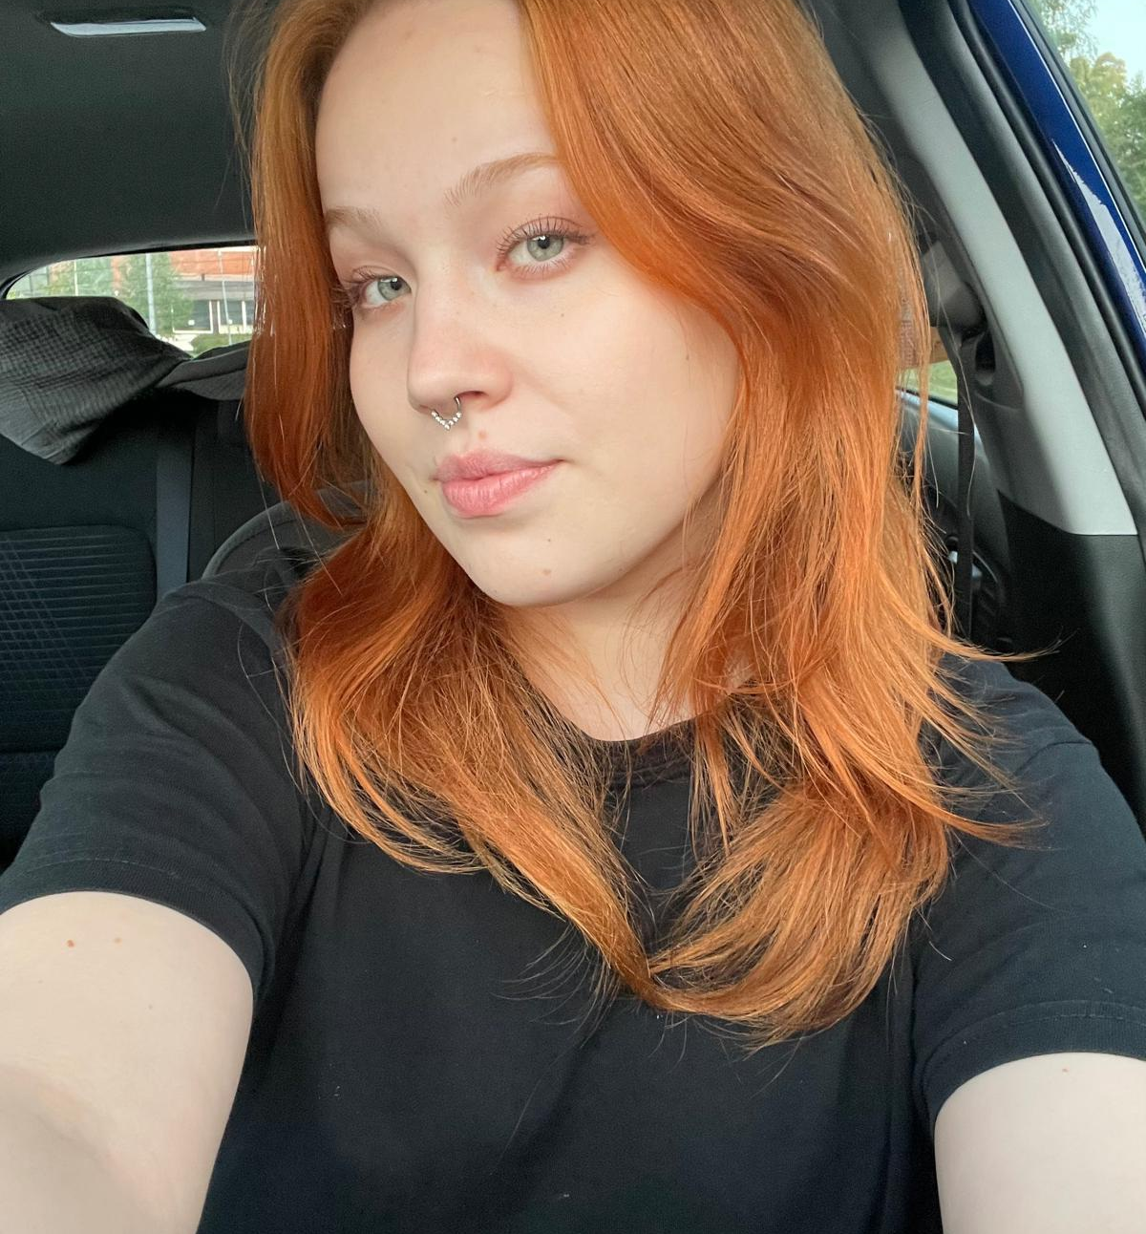
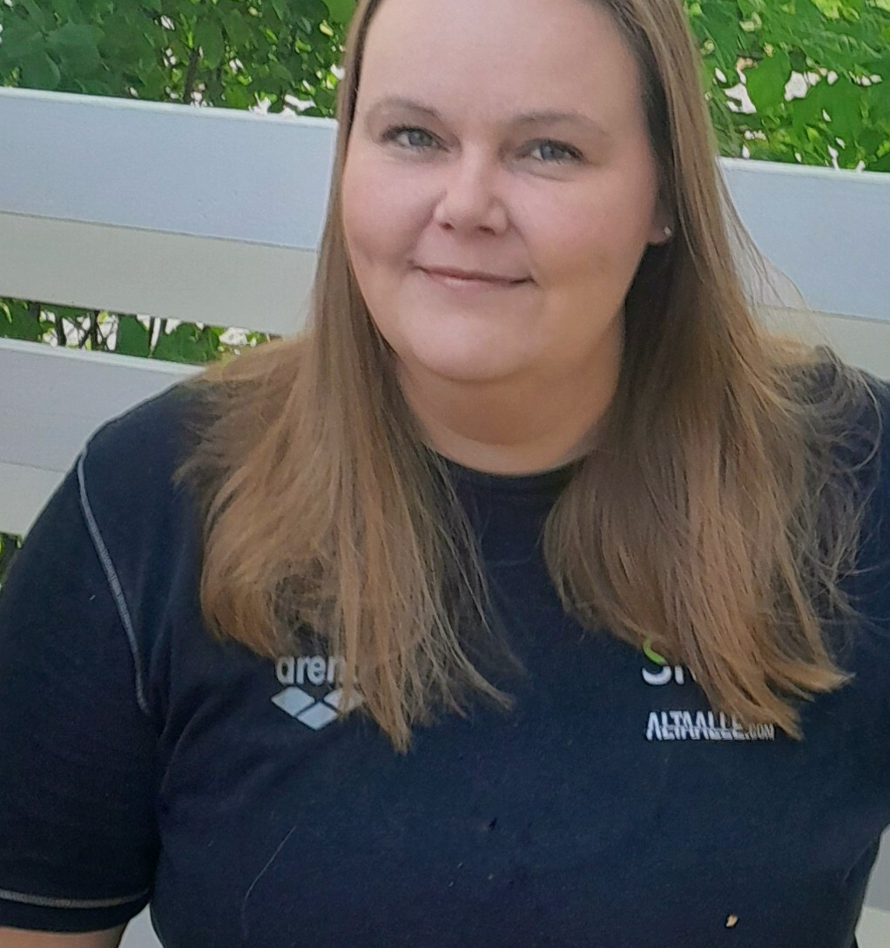
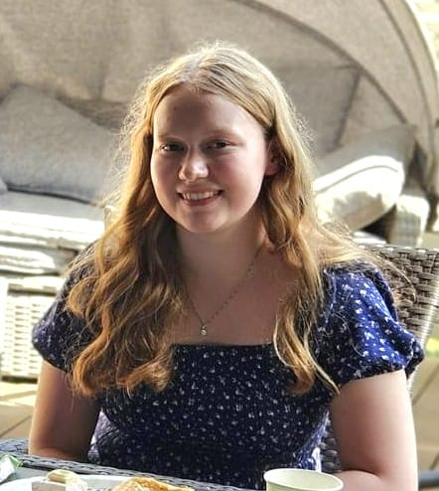
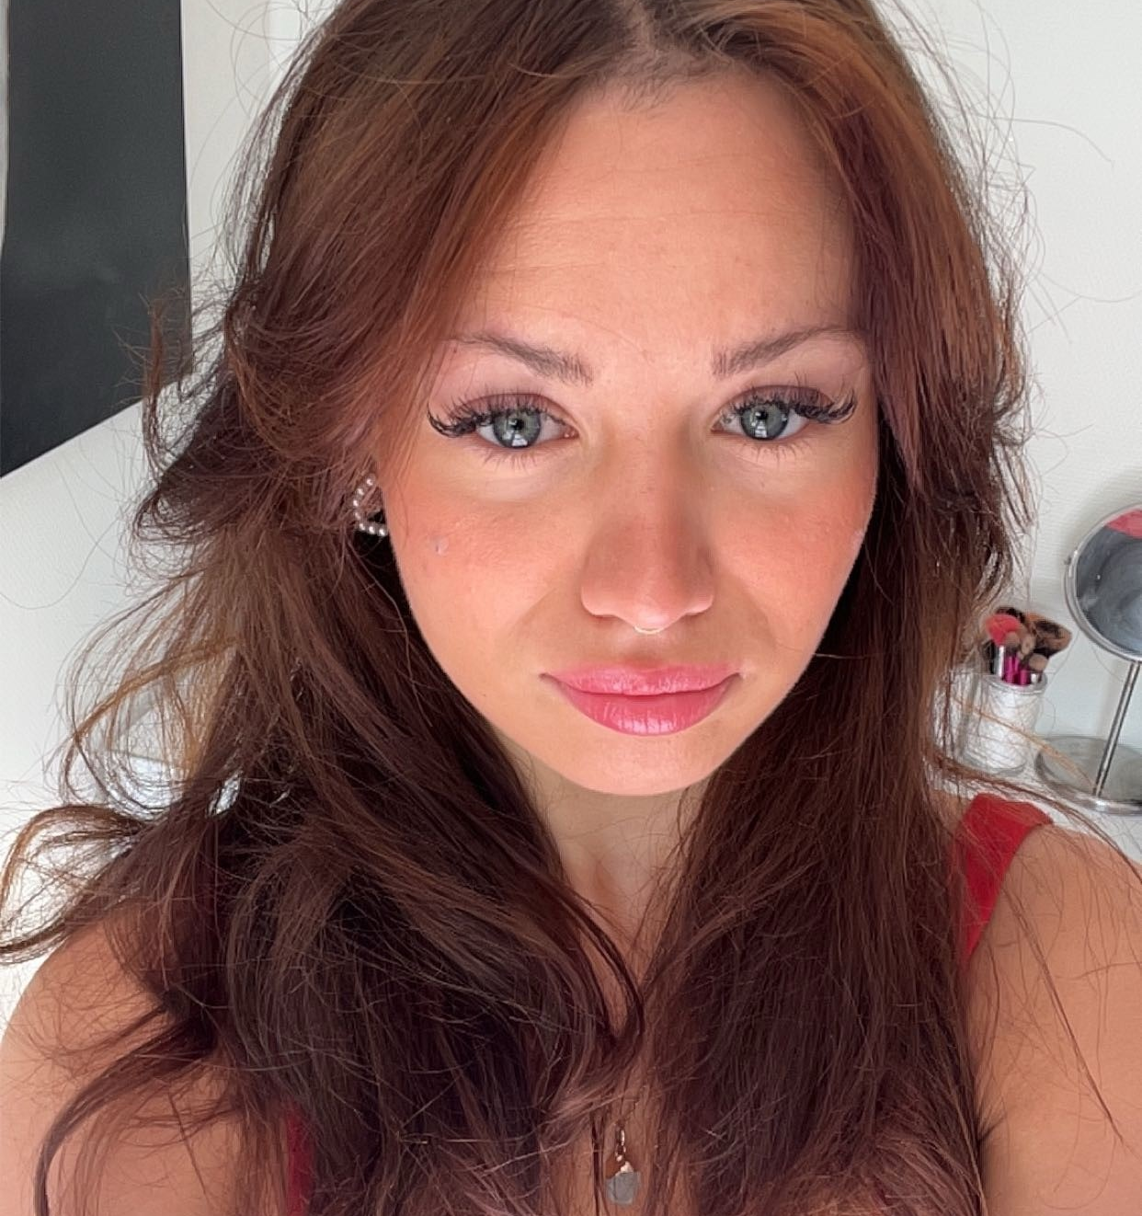
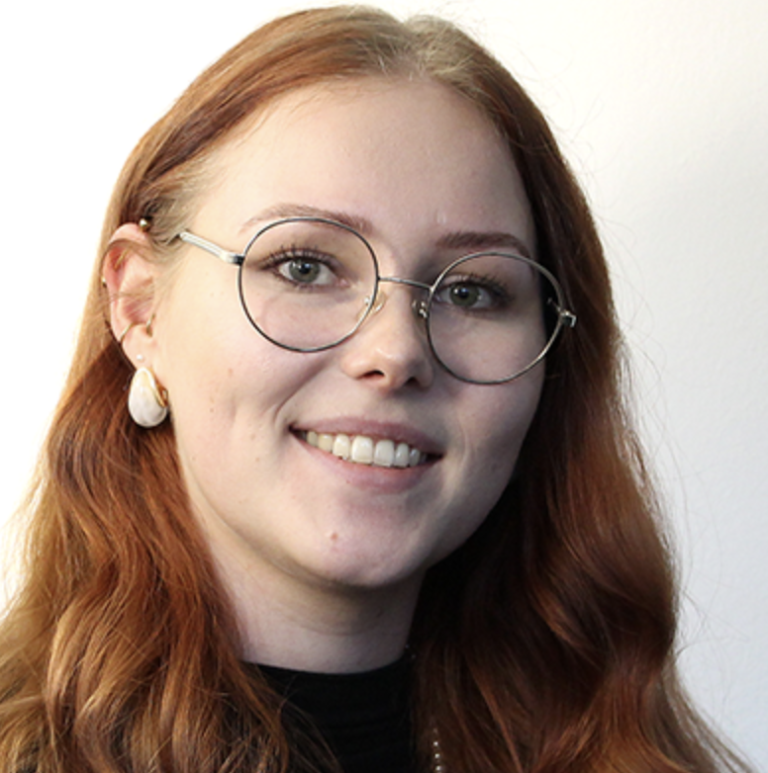
Valmennustiimi
Janne
Edustus
Nuorten Edustus
Jemina
IKM
NSM/SM
Kari
IKM
Last Call
Joona
IKM
Rollo Joona/Eeva
Eeva
Nuorten Edustus
Rollo Joona/Eeva
Rollo Pinja/Noora
Jukka
NSM/SM
Suvi
Juniorit
Markus ja Anni
Masters
Tuija
Rollo
Noora
Rollo Pinja/Noora
Pinja
Rollo Pinja/Noora
Tytti
Intro
Mea
Startti
Riia
Last Call

Slide 5
Kilpa- ja harrasteuinnin ryhmärakenne
Masters ja Tri-Masters
NSM/SM ryhmät
Last Call
IKM ryhmät
Juniorit
Rollo ryhmät
Startti
INTRO
SiWa-Sammakon uimakurssit

Slide 6
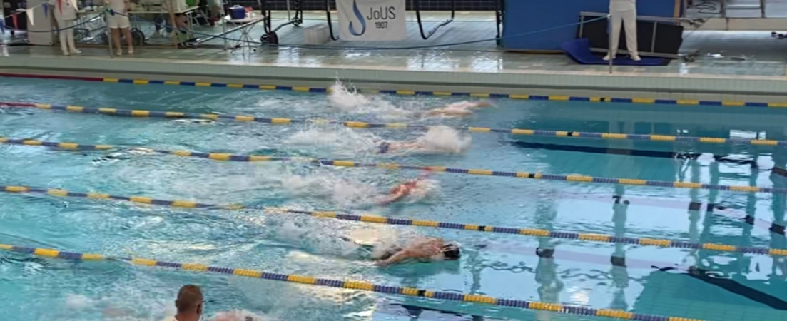
Kilpauinnin eri tiimit
Intro-ryhmä (7-13v)
  Kurssitoiminnasta valmennusryhmään
  Kurssiohjaajat suosittelee ryhmään siirtymistä
Rollo-ikäiset uimarit (Lapsuusvaihe 7-13v)
  5 uintiharjoitusta viikossa
  Kuivaharjoitukset 2-3 kertaa viikossa
  Omaehtoinen liikkuminen tai toinen laji tärkeää
  Liikunnalliset taidot on tärkeä oppia
  Harrasteryhmä Startti
IKM-ikäiset uimarit (Valintavaihe 14-16v)
  Haluanko isona tavoitteelliseksi kilpauimariksi?
  5-7 (+1) uintiharjoitusta viikossa
  Mahdollisuus Urhea yläkoulun aamuharjoitukseen
  Kuivaharjoittelu ryhmästä 2-4 kertaa viikossa
  Harrasteryhmä Juniorit
NSM/SM-ikäiset uimarit (16v ja vanhemmat uimarit)
  Yksilölliset harjoitusmäärät
  Päämatkat- ja lajit yleensä selvillä (erikoistuminen)
  7-10 uintiharjoitusta viikossa
  Yllä oleva sisältää 3 lukion aamuharjoitusta (Urhea)
  Kuivaharjoitusmäärä yksilöllinen
  Harrasteryhmä Last Call

Slide 7
Ryhmäsiirrot
Ryhmäsiirroista tulee paljon kysymyksiä
- Muun muassa seuraavat asiat vaikuttavat siirtoihin:
Ikä
  Ikä on tärkeä kriteeri ryhmissä
    Rollo-, IKM-, NSM- ja SM-ikäsarjat
    Poikkeustapauksessa voi siirtyä aiemmin eteenpäin
Lajitekniikat
Taitotaso
Paikallaolot
Harjoitustausta
Tulokset
  Sijoitukset
  Uintiajat
  Suil-pisteet / WA-pisteet
    Vertaa eri ikäisten uimareiden tuloksia lajeittain
Ikäluokan uimarimäärä

Slide 8
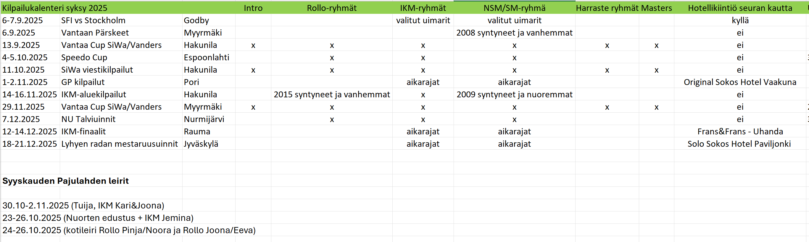
Kilpailukalenteri syksy 2025

Slide 9
Kauden pääkilpailut
SYKSY
IKM aluekilpailut kaikille
KESÄ
aikarajalliset Rollokilpailut, Rolloleiri kaikille
SYKSY
IKM aluekilpailut kaikille
IKM Finaalit
16 parasta aluekilpailuista
KESÄ
aikarajalliset IKM uinnit
SYKSY
aikarajalliset LRNSM/LRSM kilpailut
KESÄ
aikarajalliset
NSM/SM kilpailut
Rollo T/P 10-13
IKM T/P13-16
NSM T/P 16-18 SM N/M 18-

Slide 10
Muut kilpailut
Seurakilpailut ja Vantaa Cup kilpailut
Viralliset seuran sisäiset kilpailut seuran omilla ratavuoroilla
SiWan järjestämät kilpailut
SiWa viestikilpailut lokakuussa Hakunilassa
lauantaina
Ulkopuoliset kilpailut
Kilpauintiryhmien uimarit ryhmän kausisuunnitelman mukaisesti
2-4 kertaa vuodessa
Starttimaksujen säästö, toimitsijatarve min. 30 henkeä
Vantaa Junior Meet (VJM) maaliskuun alussa Tikkurilassa (-T/P 18)
lauantai – sunnuntai
Vantaa Meet toukokuussa
Hakunilassa
lauantai
Seura maksaa startit max 3 starttia yhden jakson kilpailussa ja max 4 starttia 2 jakson kilpailussa
(pl.arvokilpailut, joissa startit määräytyvät aikaraja-alitusten mukaisesti)
Starttimaksutuotot ja omien uimareiden starttimaksusäästö, toimitsijatarve min. 35 henkeä per kilpailujakso
IKM aluekilpailut Hakunilassa pe-su

Slide 11
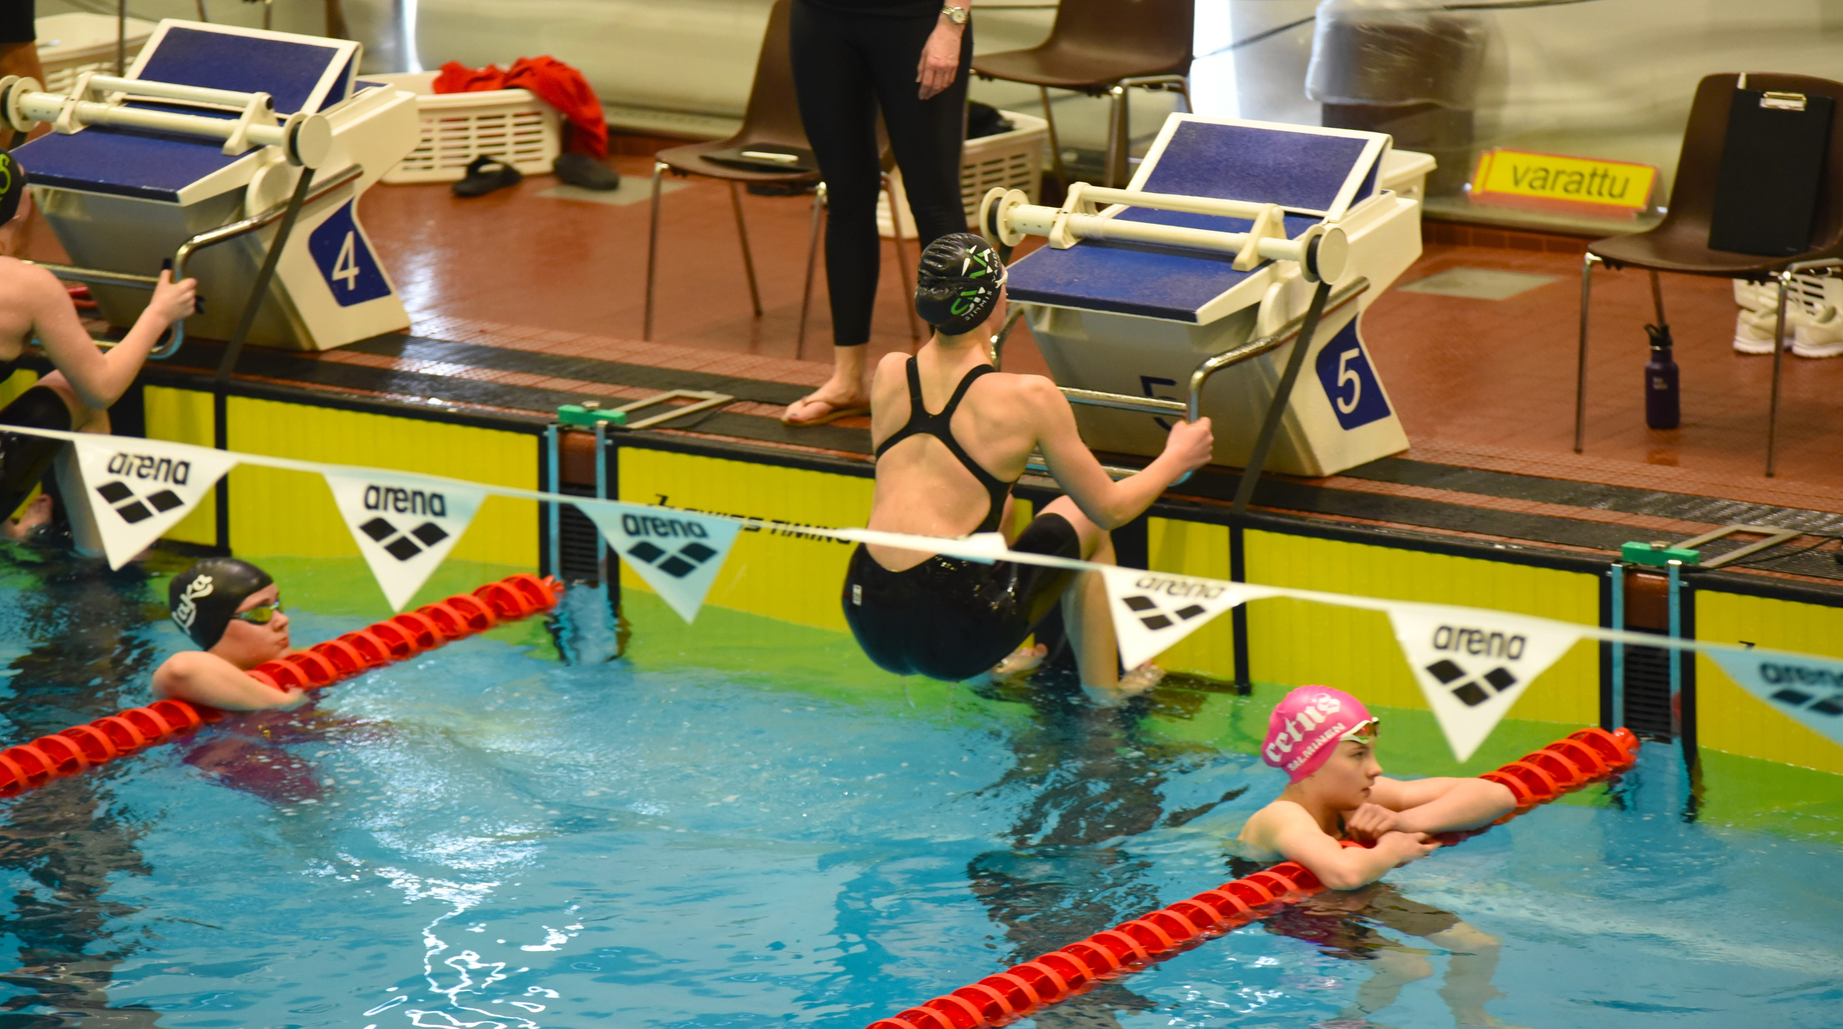
Kilpailukäytäntö
Valmentaja ilmoittaa uimarin kilpailuihin. Lajit katsotaan yhdessä uimarin kanssa. Uimari voi esittää toiveita lajeista.
Kilpailupaikalla uimari edustaa seuraa. HUOM! Muuttunut käytäntö 08/2025 Simmis Wanda ry maksaa uimareiden starttimaksut kilpailukalenterin mukaisesti. Uimarin velvollisuus on kilpailuissa edustaa seuralakissa ja seuran t-paidassa. Mikäli uimari ei edusta seuran lakissa ja seuran t-paidassa, laskutetaan startit suoraan uimarilta (kilpailuiden jälkeen). Kilpailupaikalla käyttäydytään, kunnioitetaan muita uimareita, roskat viedään roskiin ja ollaan ajoissa valmiina omiin startteihin. Uinnin jälkeen käydään kuuntelemassa palaute omalta valmentajalta.
Mikäli uimari ui ylim. startteja kilpailuissa tai käy uimassa ylim. kilpailuissa mitkä ei ole mainittu kausisuunnitelmassa, tulee starttimaksujen lisäksi maksettavaa laskutuslisä 5€/lasku. Tämä laskutetaan uimarilta.
Tulemme myös puuttumaan enemmän DNS ja DSQ startteihin. Viime kauden aikana enemmän viime hetken poisjääntejä kilpailupaikalla. Näistä aletaan veloittamaan uimareita erikseen kilpailuiden jälkeen.

Slide 12
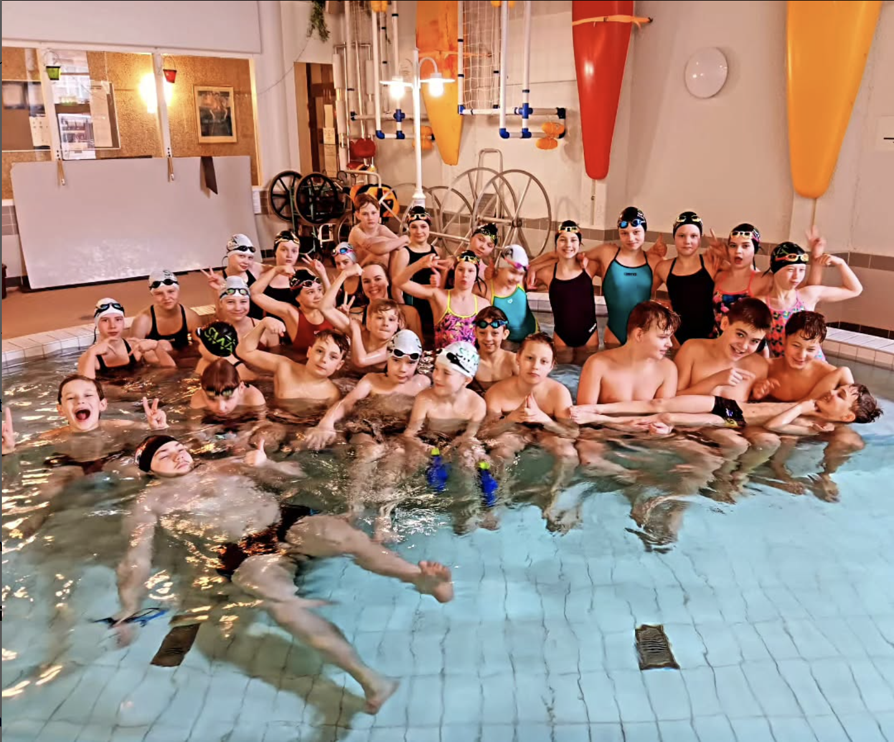
Kilpailu ja leirimatkat

Slide 13
Kevään 2026 ulkomaan treenileirit
Edustus ja NSM/SM – Calella 1.5-8.5.2026
Nuorten Edustus/IKM Jemina ja IKM Kari/Joona – Calella 15.5-22.5.2026.
Seuran kautta molemmille leirille lähtee 2 valmentajaa jos on yli 10 osallistujaa per leiri.
Jotta leirit pysytään toteuttamaan tarvitaan joukkuejohtaja mukaan leirille. Valmentajat hoitavat valmentamisen ja joukkuejohtajat kaiken muun (auringonpistokset, sairastuvat, yölliset huoneentarkastukset, kadonneiden välineiden metsästykset ym). Joukkuejohtajan matka jyvitetään leirille lähtijöiden kesken.

Slide 14
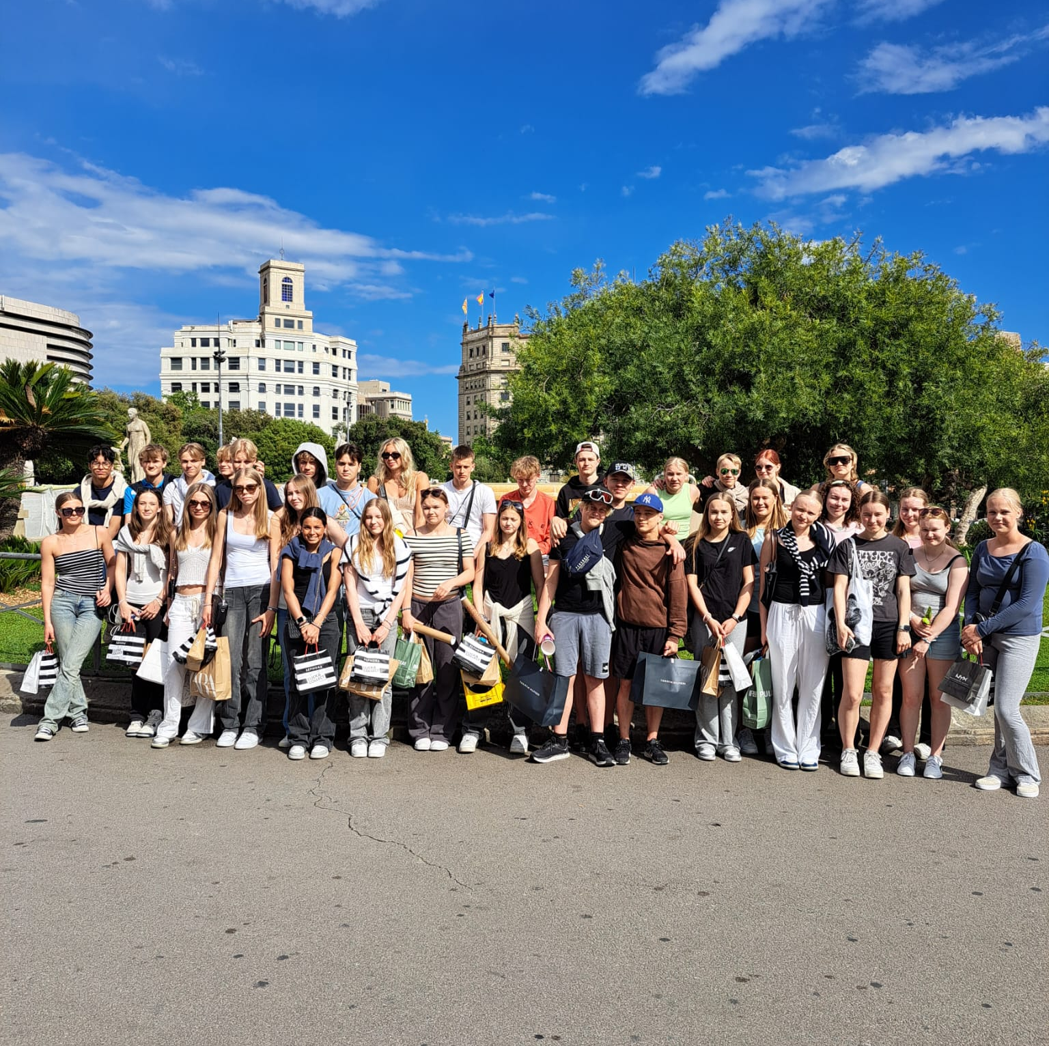
Leiri-kustannukset
Alustava hinta arvio leirille 1100€-1200 €.
1 varainkeruu
JOKAISELLE UIMARILLE SUOSITELLAAN MATKAVAKUUTUSTA LEIRI- JA KILPAILUMATKOILLE. RYHMÄVARAUKSISSA ERI PERUUTUSEHDOT!

Slide 15
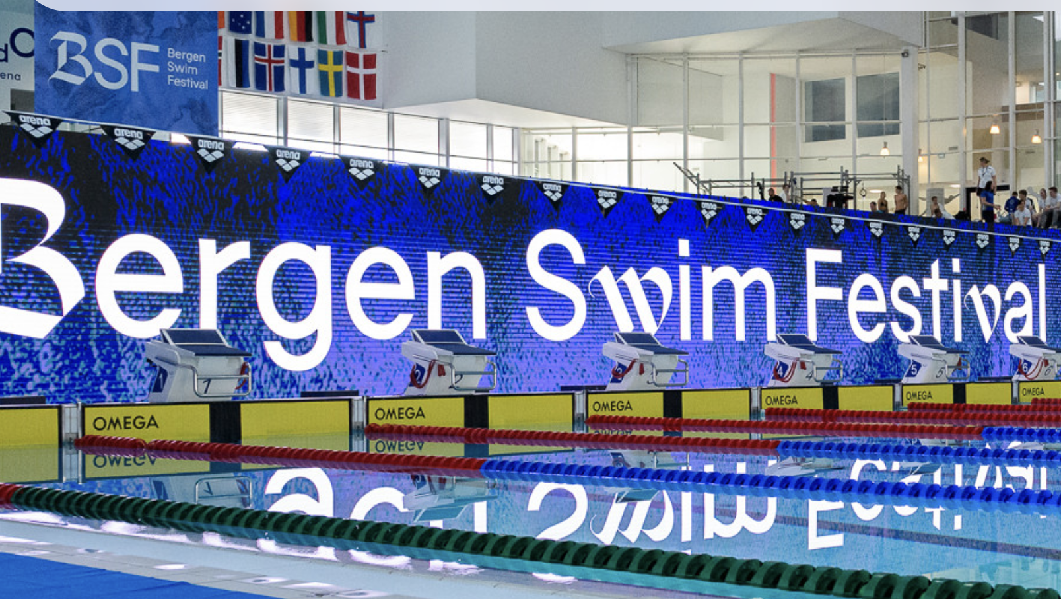
Alustava ulkomaan kilpailumatka
Bergen Swim Festival 17-19.4.2026
Aikarajalliset Kilpailut
Lähtö 16.4 – paluu 20.4
Joukkuejohtajat hoitavat varaukset tai delegoi jokaiselle tehtävän varata lentoliput lennoilta X ja hotellista X.
Kustannukset (lennot+majoitus) noin 400-500€.
Seura maksaa valmentajan matkan, 1 valmentaja/10 uimaria
Seura maksaa uimareiden startit
Jokaisella alle 18v uimarilla täytyy olla nimetty huoltaja mukana kilpailumatkalla. 1 vanhempi voi toimia monen uimarin huoltajana.

Slide 16
Valmennusryhmien JOUKKUEJOHTAJAT – kausi 2025/2026
Jokaiselle valmennusryhmälle nimetään oma joukkuejohtaja. Joukkuejohtajille perustetaan oma WU-ryhmä. Ryhmään tulee ajankohtaista tietoa mitkä joukkuejohtajat vie eteenpäin uimareiden vanhempien omiin WU-ryhmiin. Tällä tavalla ei kuormiteta valmentajia.
Joukkuejohtajat suunnittelevat esimerkiksi ryhmän uimareille pikkujoulut, kauden päättäjäiset, hoitaa somen kilpailupaikalla ja kilpailuiden jälkeen, hoitaa myös somen leireillä ym.
Joukkuejohtaja hoitaa kilpailupaikalla kaiken ylimääräisen mikä ei kuulu valmennukseen, esimerkiksi ruokalippujen jako, ensiapu, kadonneiden tavaroiden metsästys ym.

Slide 17
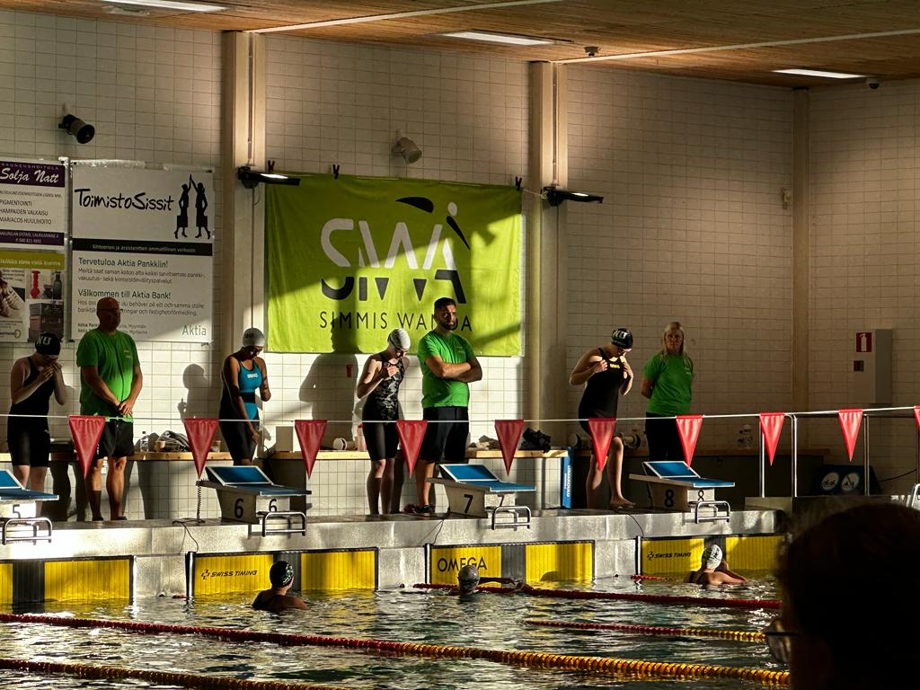
Vanhemman rooli seurassa
Ilman aktiivisia vanhempia uimareiden valmennuskustannukset jouduttaisiin nostamaan reilusti.
Vuoden 2025 starttimaksut ovat noin 27 000€.
Vuoden 2025 ratavuoromaksut ovat noin 40 000€.

Slide 18
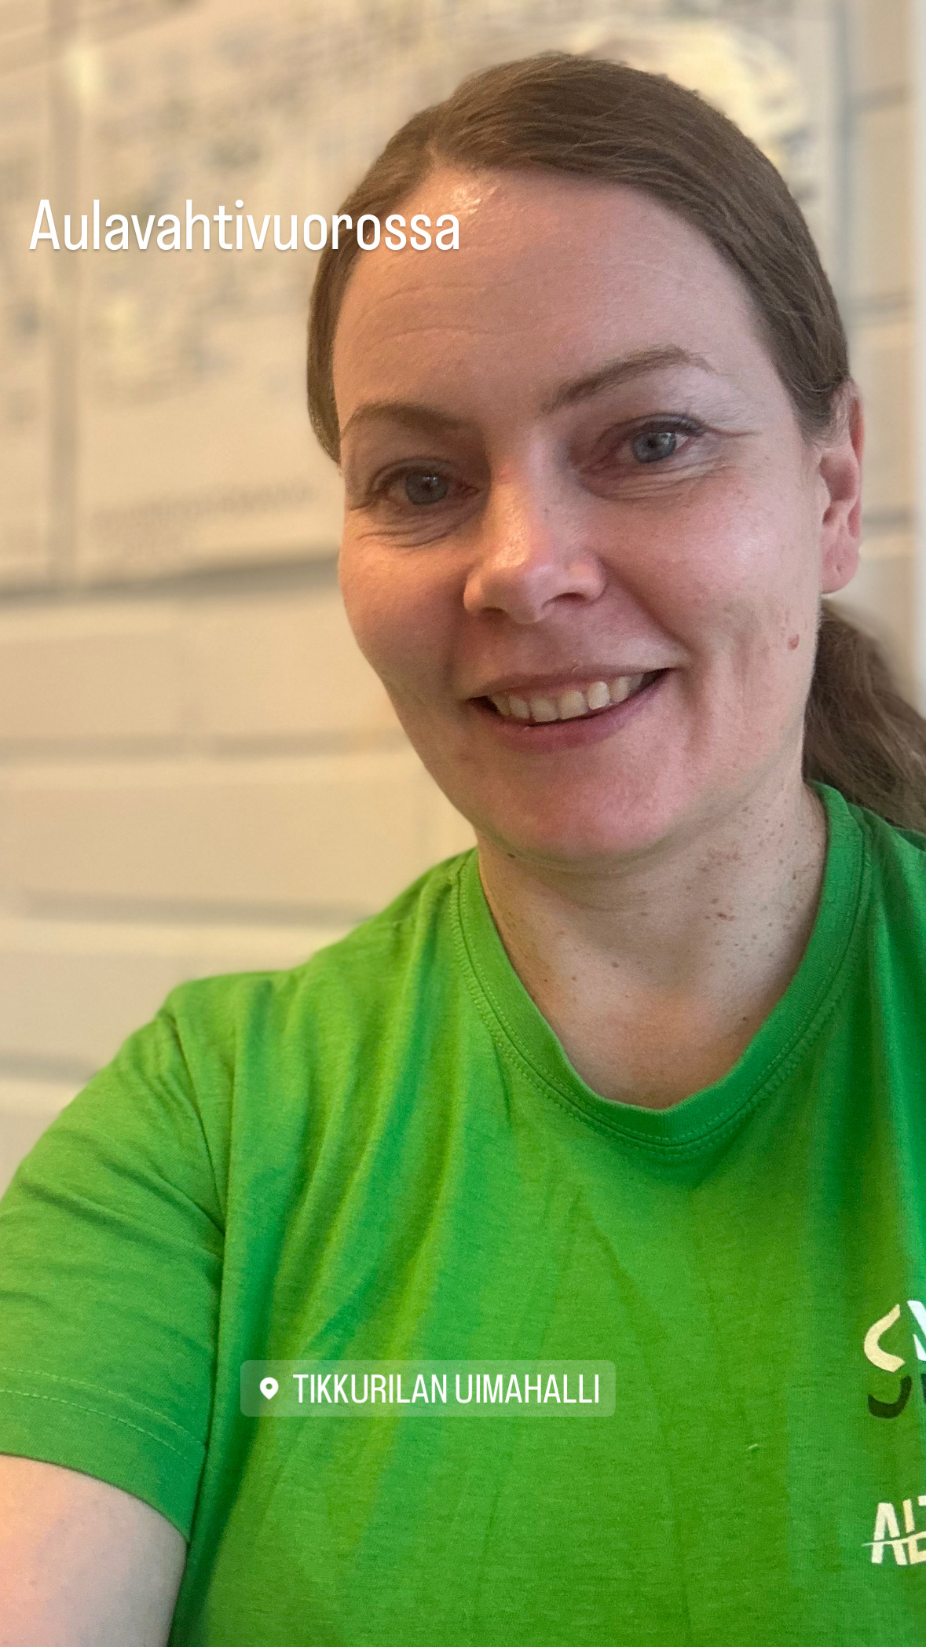
Miten minä voin vanhempana olla mukana seuratyössä?
Meidän täytyy jokaisen vanhemman “kantaa kortemme kekoon” jotta voimme seurassa myös jatkossa tarjota laadukasta valmennusta ilman että valmennuskustannukset nousevat liikaa.
Jokaisen valmennusryhmän uimarin perheellä on velvollisuus hoitaa 1 aulavahtivuoro koko kauden aikana. Aulavahtivuoroja on yhteensä 72kpl. Tämä ei vaadi vanhemmalta kun muutaman tunnin työn seuran eteen. Aulavahtivuoro sunnuntai-iltana klo 17:00-20:30. Paikkana Hakunilan tai Tikkurilan uimahalli.
Aulavahdit ovat paikalla varmistamassa kurssien sujuvuutta ja antamassa ohjaajille mahdollisuuden paneutua siihen tärkeimpään tehtäväänsä eli kurssien ohjaamiseen. Aulavahti varmistaa ettei halliin pääse asiattomia kurssi-illan aikana ja turvaa myös lasten kursseilta lähtöä ja varmistaa mattimyöhäisten mukaanpääsyn.

Slide 19
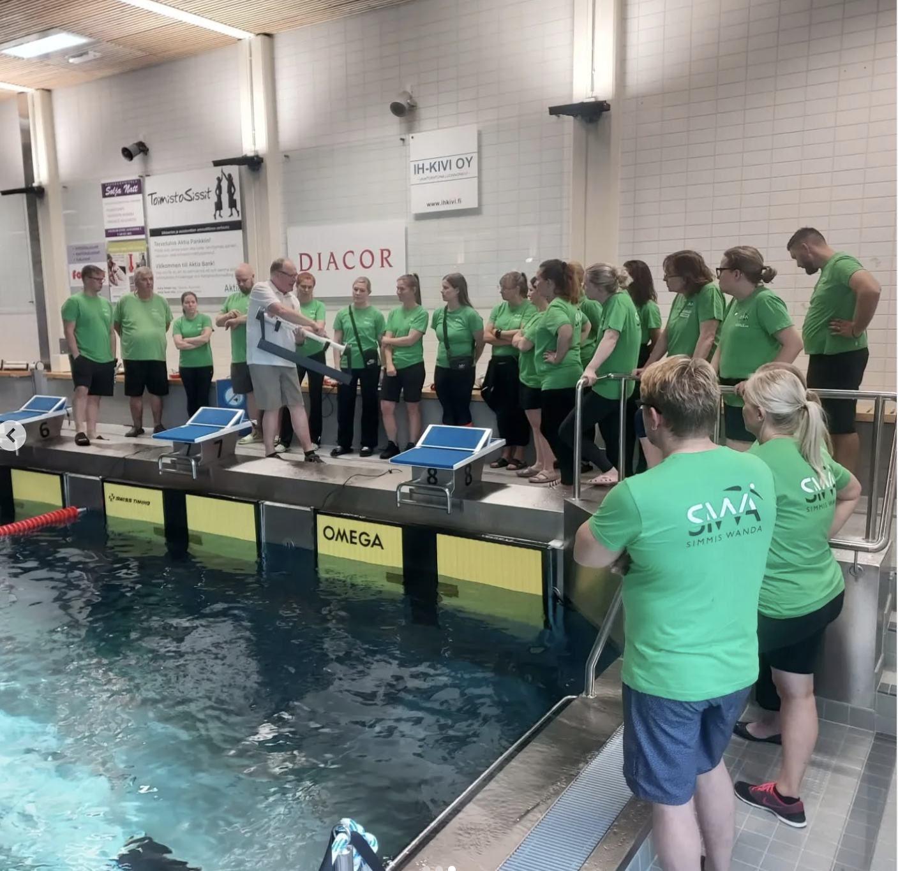
Vanhemman rooli seuratyössä
Jokaiseen kilpailujaksoon tarvitaan noin 35 vapaehtoista. Näistä ovat kortillisia noin 25 ja kortittomia noin 10.
Tehtäviä kilpailuissa:
-Kasaus ja purku 5-8 henkilöä
-Kilpailukanslia 3 henkilöä
-Keräily 3-5henkilöä
-Valvomo 2 henkilöä
-Kuuluttaja 1 henkilö
-Kilpailujohtaja 1-2kpl (1lk)
-Lähettäjä 1-2kpl (1lk)
-Ratatuomarit 2-4kpl (1lk)
-Lähtöpäädyn toimitsijat 8 kpl (2lk)
Käännöspäädyn toimitsijat 8 kpl (2lk)

Slide 20
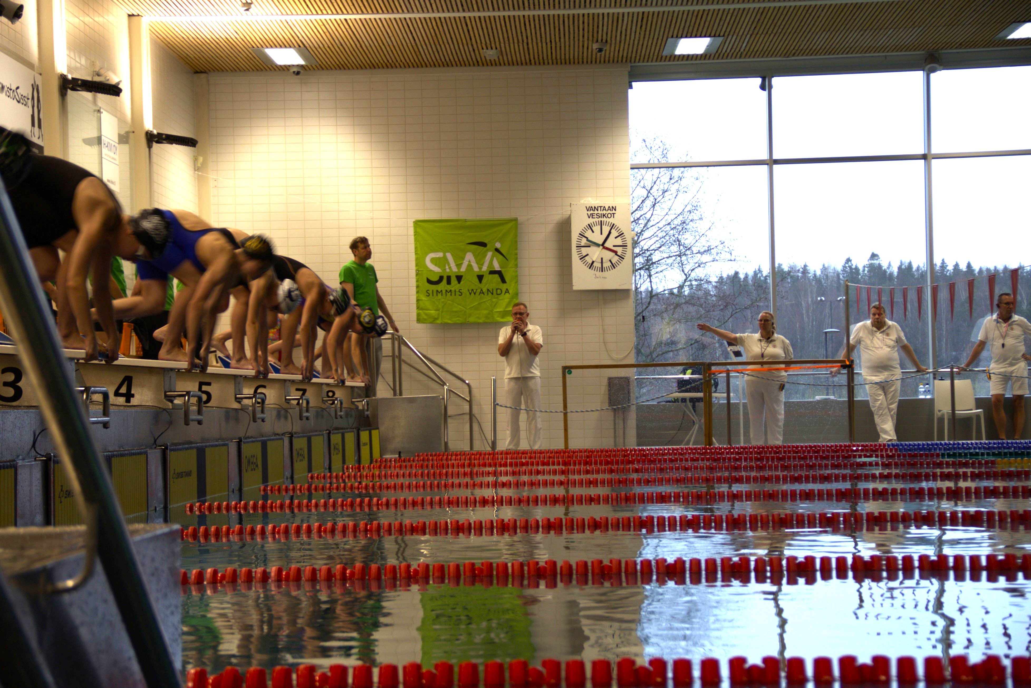
2lk toimitsijakoulutus
Seura järjestää 2lk toimitsijakoulutuksen 13.9 klo 10-13 Hakunilan Uimahallin kokoustilassa.
Koulutuksen myötä opit paljon kilpauinnista ja pystyt olemaan vielä paremmin tukena ja turvana myös sinun omalle kilpauimarille.
Kilpailuissa pääset aitiopaikalle näkemään kilpailuja ja opit tuntemaan muita vanhempia.
Ilmoittaudu mukaan:
https://www.suomisport.fi/events/0d7b4f4a-893b-43ce-8c9c-9ecf0bd34679

Slide 21
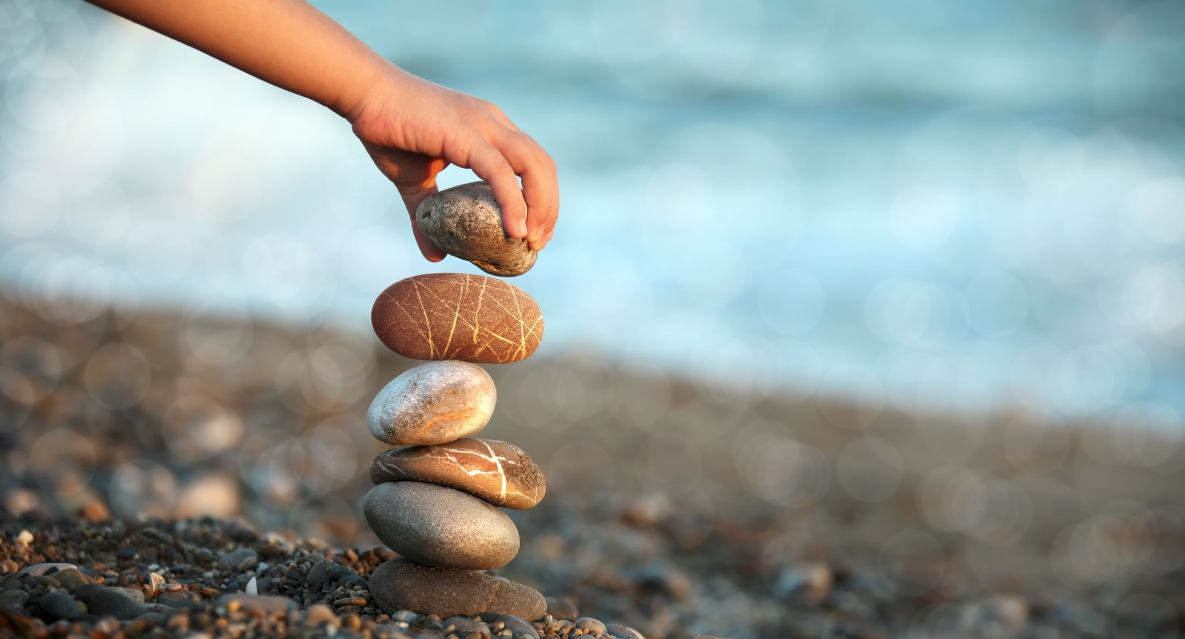
Uimarina ja ihmisenä kasvu
Uimarin tehtävät ja vastuut
Saavu paikalle ajoissa
Ole valmiina treenaamaan pyydetty ohjelma
Keskity kuuntelemaan ohjeet
Pyri tekemään parhaasi
Huolehdi omista tavaroistasi, nimeä ne, tuo paikalle ja ota mukaan lähtiessäsi
Kerro valmentajalle ajoissa, jos ongelmia ilmenee
Huolehdi ettet ainakaan omalta osaltasi huononna treeni-ilmapiiriä
Yritä tulla toimeen kaikkien kanssa

Slide 22
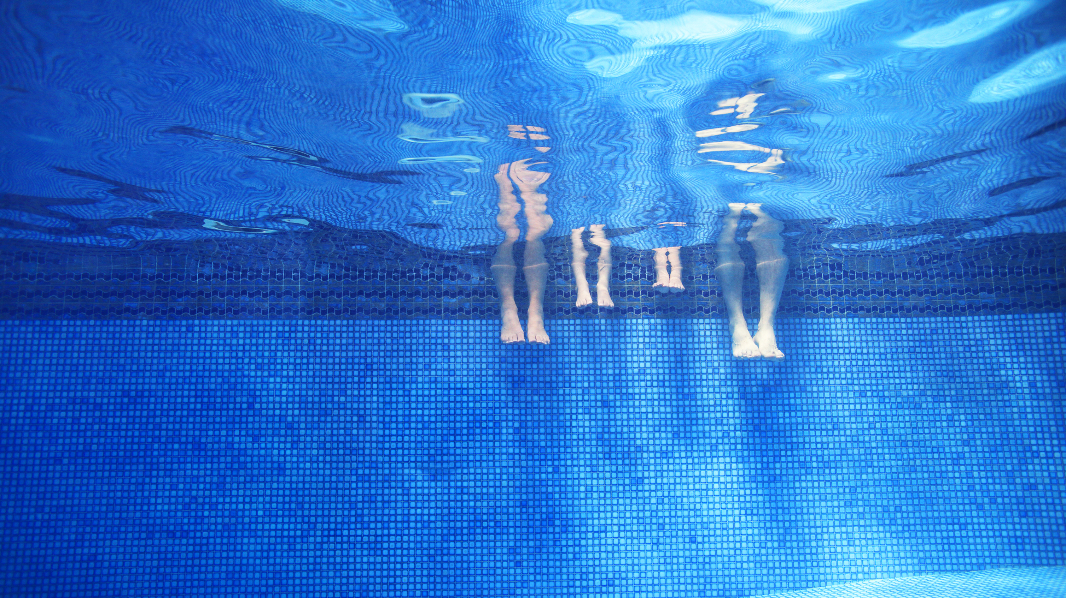
Vanhemman tehtävät ja vastuu
Kuskata lasta treeneihin tarvittaessa
Kustantaa harrastus
Kannustaa omaa lasta meni hyvin tai huonosti, älä vertaile muihin
Tarkkaile lapsen jaksamista kotona
Osta kotiin paljon ravitsevaa ruokaa ja vähän herkkuja, lapsi oppii matkimalla
Tarkkaile että lapsi syö säännöllisesti, tasaisin aikavälein ja työnnä eväät mukaan
Tiputa ruutuaikaa 1-2 tuntiin päivässä, tehkää mieluummin jotain yhdessä.
Vahdi, että lapsi nukkuu 9-10 tuntia yössä, ajoissa sängyssä. Älä anna ottaa kännykkää makuuhuoneeseen.

Slide 23
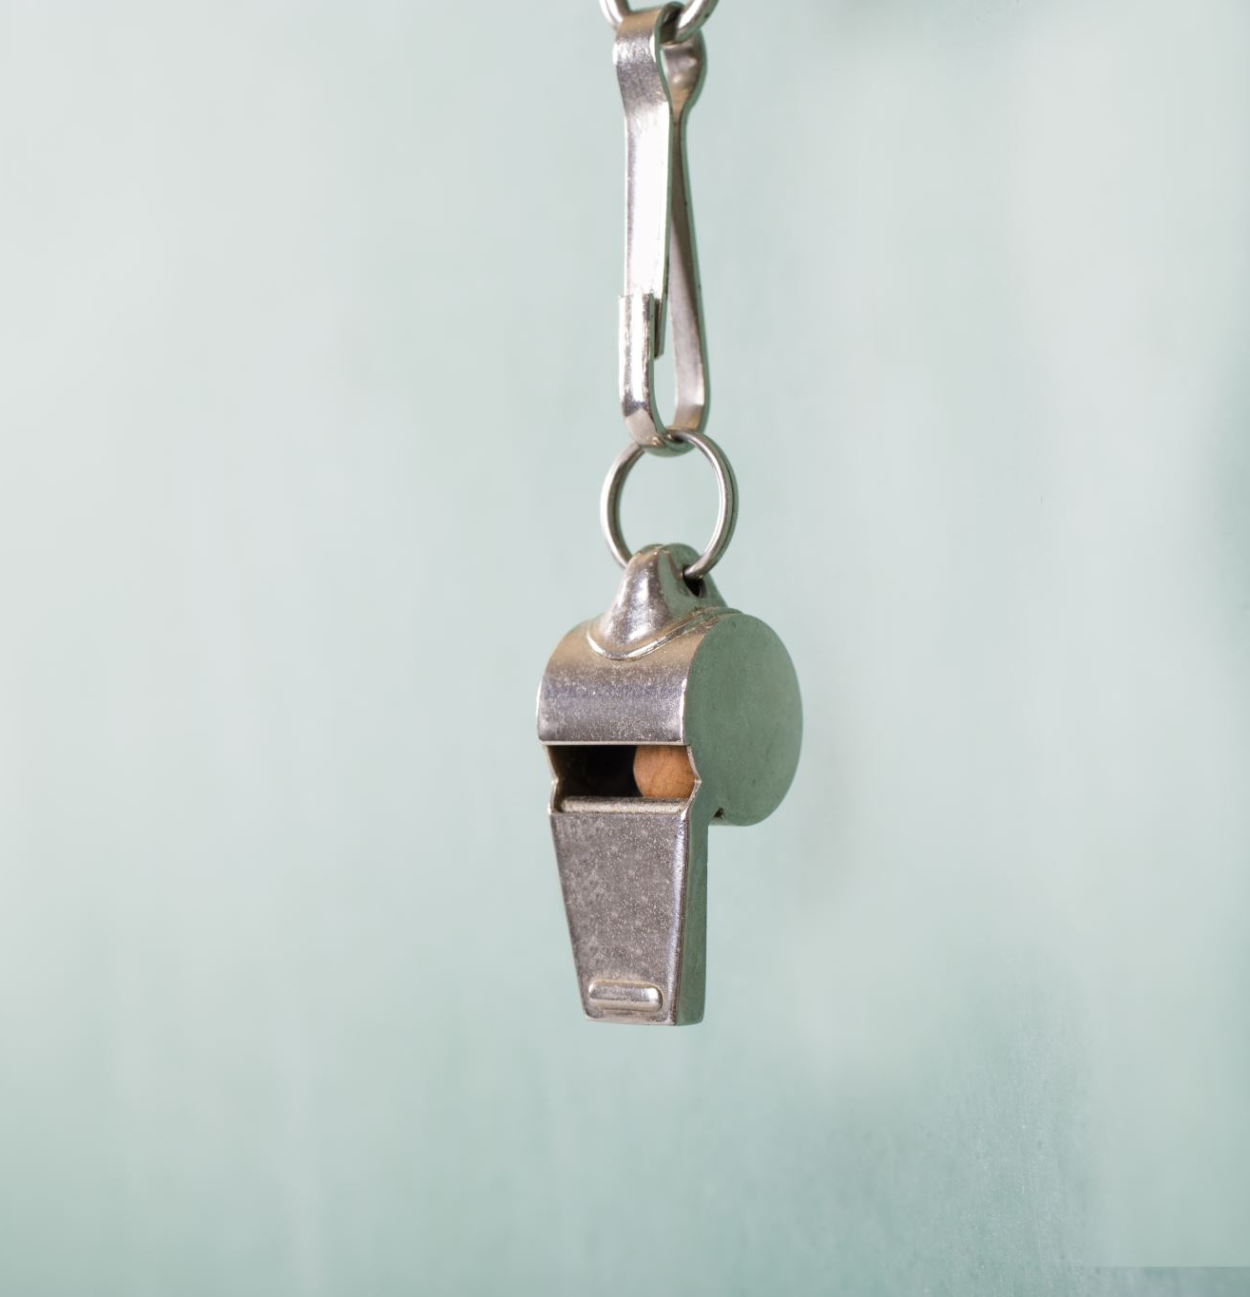
Valmentajan tehtävät ja vastuu
Kouluttaa itseään jatkuvasti kehittymään valmentajana
Tehdä järkevä kausisuunnitelma, viikkorytmitys ja yksittäinen treeniohjelma ikäluokkaan ja tasoon sopivaksi
Kannustaa ja motivoida tekemään treenit hyvin kertomalla miksi mitäkin harjoitusta tehdään
Antaa palautetta koko ryhmälle ja yksilölle
Kommunikoida vanhempien ja muiden ryhmän valmentajien kanssa uimarin treenaamisesta ja muusta tilanteessa ryhmässä
Katsoa yksilöllistä kehittymistä, ei vertailla eri kehitysvaiheessa olevia
Jaksaa olla tasapuolinen ja motivoiva kaikille
Huolehtia kisailmoitukset ajoissa eteenpäin

Slide 24
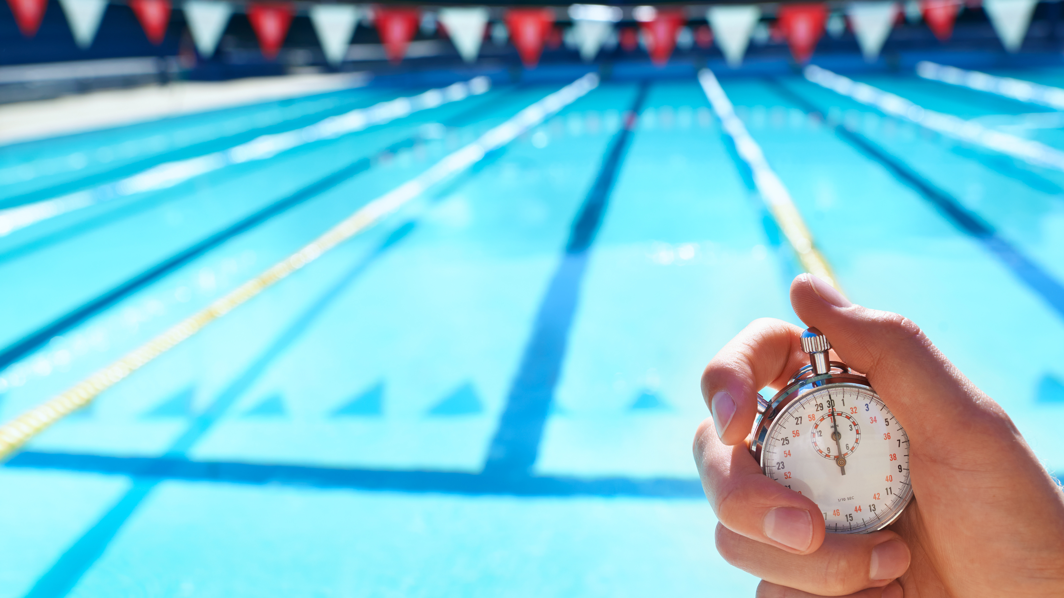
Hyvä harjoittelu
On yleensä tavoitteellista, säännöllistä ja progressiivista.
Vaatii aikataulutusta ja energiaa.
Valmentajan täytyy tehdä ohjelmat tarpeeksi haastaviksi
Lepoa ja palauttavia ohjelmia tulee olla mukana (kausi- ja viikkorytmitys tärkeitä)
Positiivinen ajattelu auttaa jaksamaan, negatiivisuus syö energiaa
Harjoittelu luo rohkeutta ja itsevarmuutta omaan tekemiseen
"Jos haluat kehittyä, tyydy siihen, että sinua pidetään typeryksenä" Epiktetos

Slide 25
Muuta huomioitavaa
Antidoping – asiat
  Puhtaasti paras – koulutus
  Koulutus on pakollinen kaikille IKM- ja NSM/SM-kilpailuihin osallistuville 16 vuotta tai vanhemmille uimareille sekä akkredoitaville henkilöille (valmentajat, hierojat jne)
  Pakollinen myös Myrtha Junior Team - joukkueen urheilijoille vaikka ovat alle 16-vuotiaita
  https://suek.fi/koulutus-2/koulutusmateriaalit/puhtaasti-paras-verkkokoulutus/
  Voit tarkistaa onko lääkkeesi sallittuja Kamu lääkehausta
  https://kamu.suek.fi/fi/
Huomioitavia asioita
  Liiallinen älypuhelimen käyttö on haitallista
  Energiajuomat
  Riittävä ravinnon saanti
  Riittävä uni
    HUOM! Lapset on kekseliäitä!

Slide 26
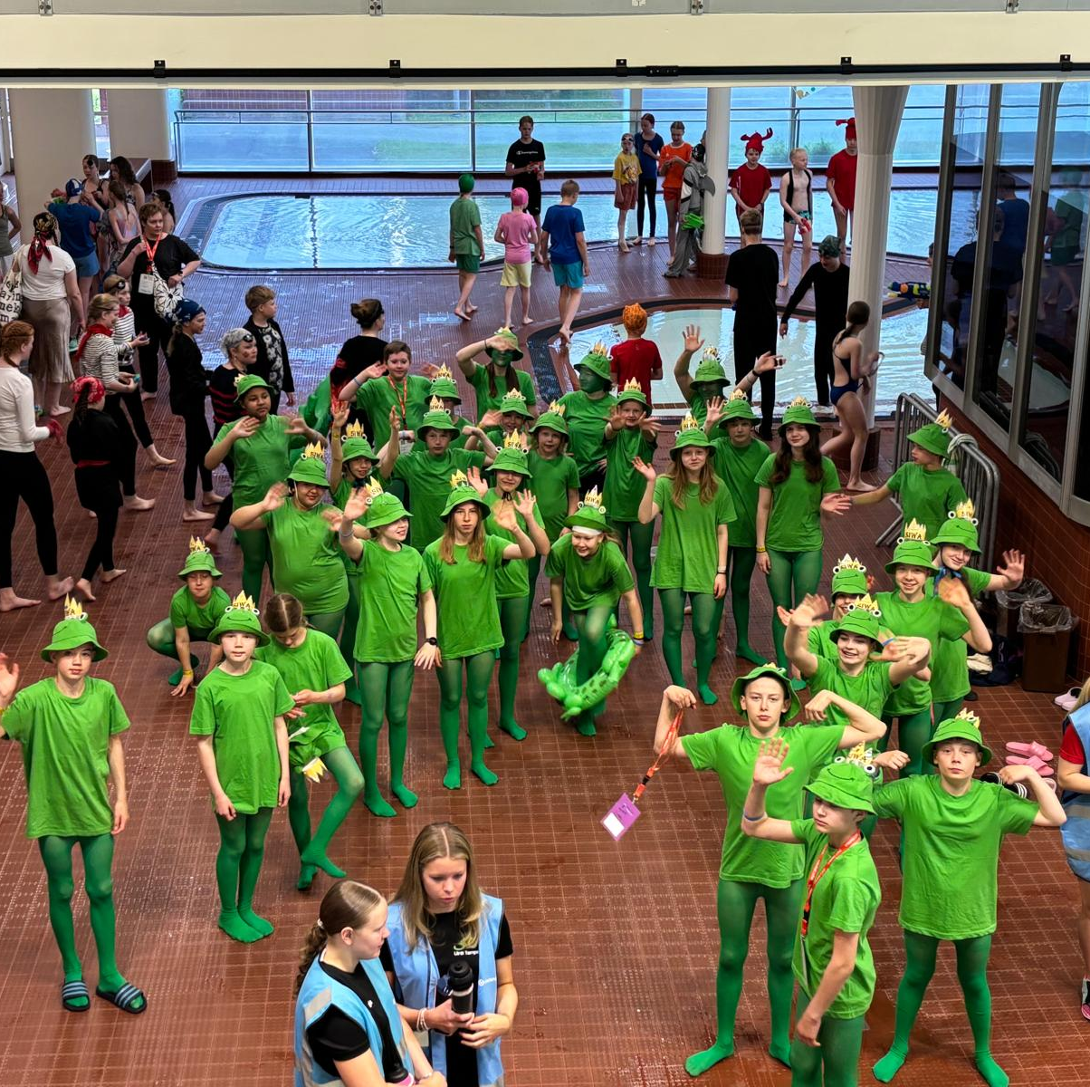
Muistutus vanhemmille ja uimareille
Muistakaa kunnioittaa seuran työntekijöiden vapaa-aikaa. Puheluita ja viestejä ei lähetetä klo 21:00-09:00 välisenä aikana.
Mieti aina kaksi kertaa onko asia niin akuutti vai voiko asian hoitaa seuraavana päivänä valmentajan kanssa?
Jannen vp su ja ma 040 487 9350
Eevan vp pe ja la 044 230 2116
Toven vp la ja su 045 1293153

Slide 27

SAVE THE DATE
Tule mukaan juhlimaan seuran 30v syntymäpäiviä
Lauantai 22.11 klo 15-19
Kaaren Ravintolasali
Illalliskortti 10 €
Illan aikana palkitaan vuoden 2024/2025 menestyjät ja tänä vuonna palkintoja jaetaan myös monessa muussa kategoriassa.

